Slide 1
Социальный проект «Интересная перемена»
В номинации
«Есть идея»
Автор проекта: ученица 5 «б» класса
Марахин Артем
Руководитель проекта: классный руководитель
Лепешева Е.А.

Slide 2
Актуальность
В школе самое опасное время - это перемена!
С начала учебного года на перемене произошло 2 серьезные травмы – сломали руку и сотрясение мозга.

Slide 3
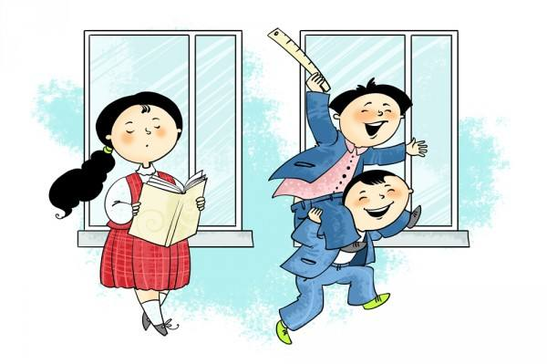
Проблема
Не угонишься за Вовой! Он гляди какой бедовый! Он за пять минут успел Переделать кучу дел: Он поставил три подножки (Ваське, Кольке и Сережке), Прокатился кувырком, На перила сел верхом, Лихо шлепнулся с перил, Подзатыльник получил, С ходу дал кому-то сдачи, Попросил списать задачи, - Словом, Сделал все, что мог! Борис Заходер. Перемена
проблема занятости детей на перемене

Slide 4
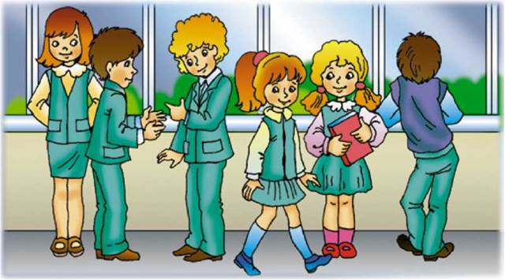
Цель проекта
организовать деятельность детей на переменах.

Slide 5
Задачи проекта
Уменьшить травмоопасность на переменах;
Собрать инициативную группу учащихся для разработки проекта;
Составить план мероприятий;
Провести опрос среди учителей и учащихся школы;
Изучить дополнительную литературу;
Выпустить листовку о правильном поведении на переменах;
Подготовка сборника мини-игр;
Подготовить столы для настольных игр;
Провести анализ проделанной работы и подготовиться к защите проекта для школьной конференции.

Slide 6
План и сроки мероприятий по реализации проекта
1 этап – март 2019 года – собрание;
2 этап – апрель 2019 года – опрос;
3 этап – май – август 2019 года – подготовка материала;
4 этап – сентябрь – декабрь 2019 года – внедрение проекта в школьную жизнь;
5 этап – январь 2019 года - заключительный.

Slide 7
Условия реализации проекта
В инициативную группу должны входить ученики, действительно заинтересованные в реализации проекта;
Необходима помощь учителей в осуществлении намеченных задач согласно плану;
Наличие благоприятных условий, например, поддержка администрацией школы, в выделении места для поведения собраний;
Введение новых подходов к организации перемен.

Slide 8
Механизм взаимодействия по реализации проекта.
Взаимодействие с другими социальными проектами, реализуемыми в школе.
Взаимодействие с молодежным центром города Нижневартовска.
Взаимодействие с государственными учреждениями города Нижневартовска, такими как больница, полиция, пожарные.

Slide 9
смета
Наименование | Количество | Стоимость
Бумага формата А4 | 5 пачек | 1 000 руб.
Канцелярские товары | - | 2 000 руб.
Ватман | 50 шт. | 500 руб.
Настольные игры | 5 шт. | 5 000 руб.
Призовой фонд | - | 3 000 руб.
 | Итого | 11 500 руб.

Slide 10
Мои предложения
Необходимо закрепить старших учеников школы за каждым этажом, где они будут проводить игры, например,
8 классы - 1 этаж
7 классы - 2 этаж
6 классы - 3 этаж
5 классы - 4 этаж

Slide 11
Таким образом, нужно подготовить 8 разных игр на день, в каждом классе назначить группу инициативных учеников, которые подготовят и проведут «интересные перемены» для себя и других учащихся школы.
Дежурство менять через неделю.
Игры следует проводить согласно предметной недели, всю неделю учителя предметники помогают в подготовке и проведения игр.

Slide 12
Разработать систему оценивания, и награждать самых активных детей, и самых инициативных баллами, которые потом можно обменять на канцелярские товары или продукцию школьной столовой.

Slide 13
Проверка проекта на антиплагиат пройдена 24.01.2019 года
на сайте https://be1.ru/antiplagiat-online/?text=f3475306df8496db31cea72ad6f38e6d
Уникальность текста – 100%;
Заспамленность текста – 4.3%;
Грамматические ошибки отсутствуют;
Водность текста – 27 % (до 30 % - хороший технический текст).

Slide 14
